Slide 1
HoneyForge
Ловушки, которые оставляют
проверяемые доказательства
Low, Medium и High. Удалённые сенсоры. Живое расследование.
Мадригал · демонстрация проекта
Notes:
Источник: /Users/admin/Downloads/Мадригал1/Мадригал. Конструктор.pdf. Исходники и доказательства: /Users/admin/Documents/GitHub/hack/docs/evidence/.
0:00–0:15. Централизованный конструктор реалистичных ловушек. Показываем полный цикл наблюдения и реакции.

Slide 2
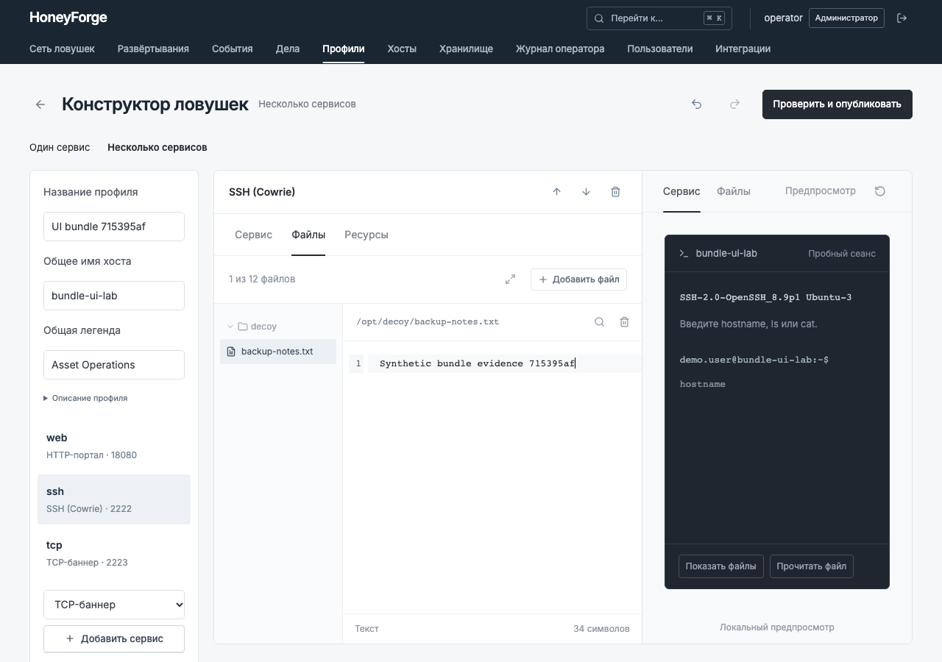
Одна версия управляет всей приманкой
Профиль v3
2–8 сервисов и портов
Low, Medium и High
Общие Stop / Redeploy
Неизменяемые версии
Архив сохраняет историю
Notes:
Источник: /Users/admin/Downloads/Мадригал1/Мадригал. Конструктор.pdf. Исходники и доказательства: /Users/admin/Documents/GitHub/hack/docs/evidence/.
0:15–0:35. Настраиваем сервис, баннер, файлы, фиктивные аккаунты и запись. Публикация неизменяема, новый запуск требует явного redeploy. Скриншот конструктора: 53-editor-wide-final.png. Preview подписан локальным и не выдаётся за настоящую атаку.
Расширение 11 октября: profile v3, 2–8 сервисов, атомарный deploy group, история старых v1/v2 сохранена. Доказательства: docs/evidence/backend/multiservice.json и frontend/MULTISERVICE_STATUS.md.

Slide 3
Три контура доверия
Приманка
Сенсор
Центр
TCP / HTTP / Cowrie
Публичный ключ
Фиктивные учётки
asset-sync / systemd
Приватный outbox
Docker и firewall
Gateway / FastAPI
PostgreSQL и evidence
Приватный RSA ключ
Журналы и bytes
HTTPS / mTLS / client CA
SSE в интерфейс
Агент получает задания и отправляет наблюдения через /assets/sync/v1.
Notes:
Источник: /Users/admin/Downloads/Мадригал1/Мадригал. Конструктор.pdf. Исходники и доказательства: /Users/admin/Documents/GitHub/hack/docs/evidence/.
0:35–1:00. Это редактируемая архитектурная схема, а не рисунок. Доверенный сенсор работает вне приманки. Docker socket и управляющие секреты остаются снаружи. Доказательство: masking.json. Management namespace — логическое разделение в лаборатории, не физический OOB.

Slide 4
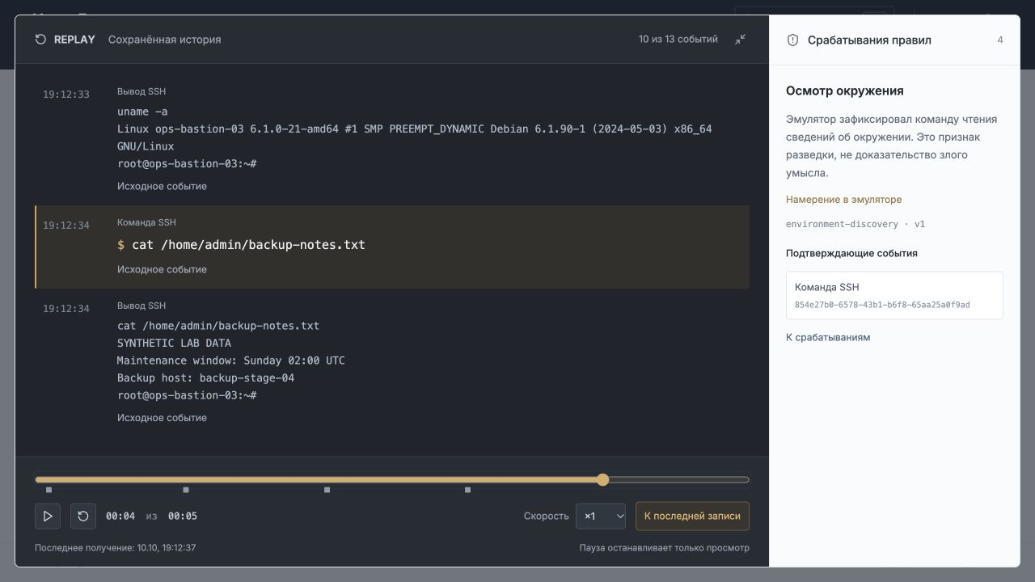
Атака видна по мере ввода команд
Живой плеер
Команды и вывод
Источник и время
Сессия и generation
История при reconnect
Реакция после ACK агента
Notes:
Источник: /Users/admin/Downloads/Мадригал1/Мадригал. Конструктор.pdf. Исходники и доказательства: /Users/admin/Documents/GitHub/hack/docs/evidence/.
1:00–1:35. Показать реальную SSH-сессию на выделенной лабораторной VM, затем живой плеер. Cowrie shell — эмуляция, не High. Скриншот 31-player-output-final.png, реакция подтверждается session-termination.json.

Slide 5
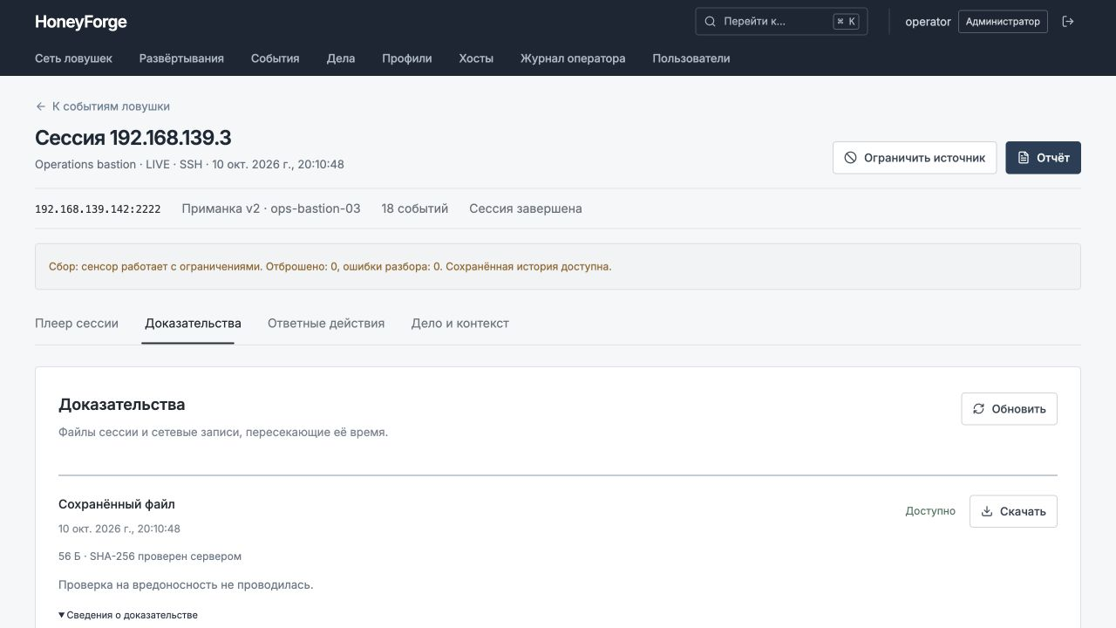
Доказательство сохраняет происхождение
Файл, событие, сессия
SHA-256 и размер
Возобновляемая доставка
Отдельный доступ и аудит
Закрепление за делом
Управляемый retention
Notes:
Источник: /Users/admin/Downloads/Мадригал1/Мадригал. Конструктор.pdf. Исходники и доказательства: /Users/admin/Documents/GitHub/hack/docs/evidence/.
1:35–1:55. SFTP принят реально, файл совпадает по SHA-256. PCAP содержит сетевые bytes, чувствительные structured observations зашифрованы до stdout. Скриншот 37-real-artifacts.png. foundation.json, binary-evidence.json, test_evidence.py.

Slide 6
Управляющий канал скрыт от приманки
Контроль | Реализация | Проверка
Канал | HTTPS, CA, hostname и SPKI pin | Неверный pin блокирует HTTP
Маршрут | /assets/sync/v1, static root | /agent и docs закрыты
Сеть | Management route вне контейнеров | Host / neighbor / Internet запрещены
Секреты | AES-GCM и RSA-OAEP | Нет пароля в outbox и stdout
Сенсоры | Индивидуальная mTLS identity | Ротация + реальные 300 секунд
Beacon меняет интервал и размер. Гипервизор входит в доверенную среду.
Notes:
Источник: /Users/admin/Downloads/Мадригал1/Мадригал. Конструктор.pdf. Исходники и доказательства: /Users/admin/Documents/GitHub/hack/docs/evidence/.
1:55–2:15. TLS проверяет цепочку и hostname. Неправильный сертификат отклонён. Внутренние agent/docs маршруты недоступны извне. Новый исходящий трафик ловушек заблокирован внешними правилами. Proof: foundation.json / masking.json / certificates.json / client-tls.json. Standard Caddy TLS directives: https://caddyserver.com/docs/caddyfile/directives/tls. Нейтральная служба не гарантирует абсолютную нераспознаваемость.
MASK5/6/7: jitter/padding и длины TLS проверены живым сенсором, неверный pin проверяется до отправки HTTP. Доказательства: masking-extension.json, pinning-live.json, test_tls_pinning.py. Полная нераспознаваемость не заявляется.

Slide 7
Проверки можно повторить
2 сенсора / 10 ловушек
60 секунд потери связи и восстановление очереди
Реальный SFTP и совпадающий hash
Независимый restore БД, файлов, ключей и Geo
Четыре роли и 390 / 1280 px
City / ASN из оригинальных DB-IP Lite
Прогон Low / Medium: 9000 HTTP-запросов за 900 секунд, 8 SSH-сессий.
p95 видимой строки: 1.401 с / 8078 замеров. High измеряется отдельно.
Notes:
Источник: /Users/admin/Downloads/Мадригал1/Мадригал. Конструктор.pdf. Исходники и доказательства: /Users/admin/Documents/GitHub/hack/docs/evidence/.
2:15–2:40. Показывать только завершённые proof JSON. sustained load измеряется отдельно, незавершённый или failed run не считается достижением. Browser measurement: DOM/layout viewport, не физическая отрисовка. Sampling and unseen_paths сохраняются явно; p95 относится к показанным строкам, не к гарантии отображения всей истории.
Нагрузочный прогон относится к ранее проверенному Low/Medium. Geo/ASN: DB-IP original October2026, суммы издателя и локальный lookup, CC BY4: https://db-ip.com/db/lite.php . windows-geo-extension.json: PowerShell7 на macOS с Docker Linux, не native Windows.

Slide 8
Собственная инженерная работа
Собственные TCP и HTTP сенсоры
Версии, задания, reconcile и durable outbox
Scope доказательств, шифрование и retention
Плеер, расследования и подтверждённая реакция
Honeytokens, STIX и индивидуальная mTLS-ротация
High: отдельная Ubuntu и новый диск на каждый вход
Работает без нейросетей и платных API.
High: реальная ОС, сброс и SFTP проверены на TCG. KVM и внешний SLA требуют проверки.
Notes:
Источник: /Users/admin/Downloads/Мадригал1/Мадригал. Конструктор.pdf. Исходники и доказательства: /Users/admin/Documents/GitHub/hack/docs/evidence/.
2:40–3:00. Cowrie поставляет SSH/SFTP и shell. Наша работа — собственные Low/HTTP сенсоры, immutable versions, remote orchestration, scoped evidence/crypto, durable delivery, реакции и UI. Нейросетей в продукте нет. High работает с настоящей Ubuntu на отдельном Linux-сенсоре через QEMU TCG. KVM рекомендуем и отдельно проверяем на совместимом хосте. Личность по IP и облачный SLA не заявляем. Сторонние компоненты: docs/THIRD_PARTY.json.
Наш пул создаёт VM на каждый SSH-транспорт и удаляет overlay после закрытия. high-real-os.json: /etc/os-release, ps, root-file reset, egress denied. high-files.json: профиль, file token, SFTP SHA, real output. Первые два сеанса с проверками 98.98/88.79 секунды, TCG ARM64. Основное демо Low/Medium, High открыть заранее. Основание Cowrie proxy: https://docs.cowrie.org/en/stable/PROXY.html .

